Slide 1

复习：
1.如何证明四点共圆？
2。如何证明直线为圆的切线？
3.何为相交弦定理？割线定理？切割线定理？
证明四点共圆的方法：
（1）四边形对角互补
（2）四边形外角等于内对角
（3）对同一线段的张角都为直角
（4）在线段同侧对线段的张角相等
（5）满足相交弦定理
（6）满足割线定理
（7）证明到同一定点的距离相等（圆的定义）
A
B
P
E
O
D
C

Slide 2






五 圆 中 比 例 线 段
由圆心角,圆周角,弦切角定理,我们可以得到与圆有关的相似三角形,那么圆的弦与割线有什么数量关系呢?
一.相交弦定理
相交弦定理 圆的两条相交弦,被交点分成两段的积相等.
已知:如图,圆O的两条弦AB,CD相交于圆内一点P.求证:PA·PB=PC·PD.
思考：若将P点移到圆上或圆外，上述结论是否成立？

Slide 3
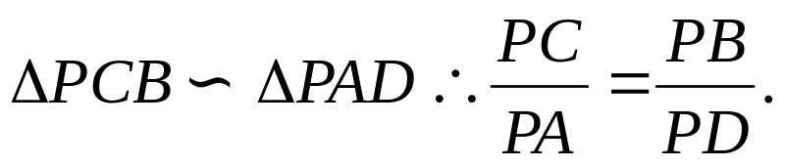
二. 割线定理
从⊙O外一点P 引⊙O的两条割线PBA与PDC,与⊙O分别交于A,B与C,D.则PA·PB=PC·PD.
A
B
P
O
D
A
P(B,D)
C
C
(1)
割线定理 从圆外一点引圆的两条割线,这点到每条割线与圆的交点的两条线段的积相等.

Slide 4
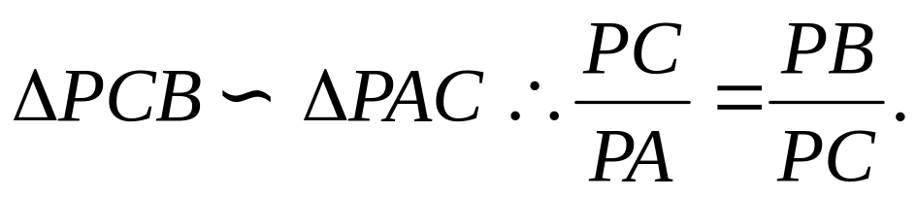
三.切割线定理
从⊙O外一点P 引⊙O的一条割线PBA与一条切线PC,与⊙O分别交于A,B与C.则PC² =PA·PB.
B
A
P
O
C
(2)
切割线定理
从圆外一点引圆的一条割线与一条切线,切线长是这点到割线与圆的两个交点的线段的等比中项.

Slide 5
三角形内切圆的有关问题
三角形的三内角平分线交于一点,这点到三角形的三边距离相等,以此交点为圆心,该点到边的距离为半径作圆,该圆必与三角形的三边都相切.该圆就是三角形的内切圆,三角形则是圆的外切三角形,该点称为三角形的内心.
例:证明三角形的面积等于内切圆的半径与三角形的周长的乘积的一半.
A
B
O
C

Slide 6
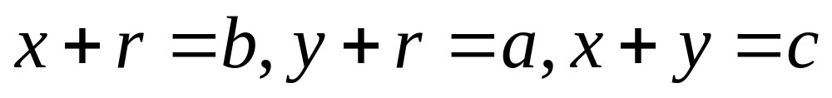
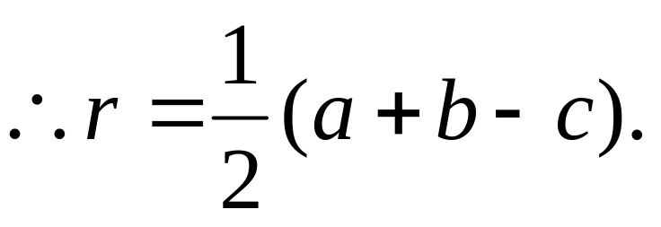









例: 已知直角三角形的两直角边为a,b,斜边长为c,证明:其内切圆半径r等于(a+b-c)/2.

Slide 7
问题：三角形的内切圆与三角形的三边都相切，反之，与三角形的三边所在直线都相切的圆是否一定是三角形的内切圆？
这个圆称为三角形的旁切圆。一个三角形有三个旁切圆，它们分别与三角形的一条边及另两条边的延长线相切。三角形的旁切圆圆心称为三角形的旁心
A
B
L
H
C
K
O

Slide 8
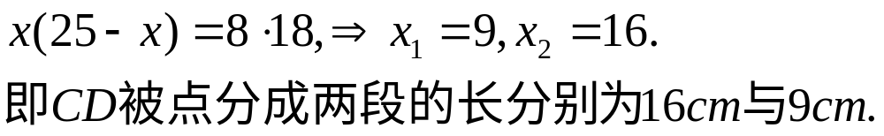
例题选讲
例1. ⊙O的两条弦AB,CD交于点P,若PA=8cm,PB=18cm,CD=25cm,求CD被点P分成的两段的长.
D
A
P
C
解:设一段长为xcm,则另一段长为(25-x)cm.由相交弦定理有
B

Slide 9
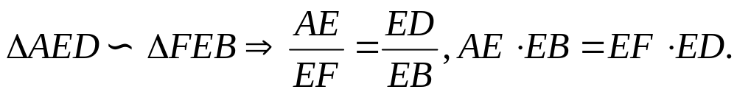
例2.如图,AB是⊙O的直径,M为圆上一点,MF⊥AB,垂足为E,点C为⊙O上任一点,AC,EM交于点D,BC交DE于点F.求证:EM²=ED·EF.
D
C
M
F
A
O
E
B
G

Slide 10
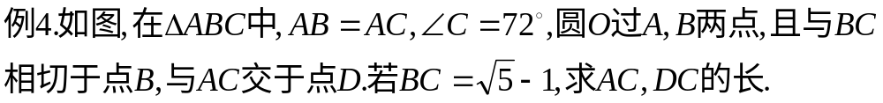

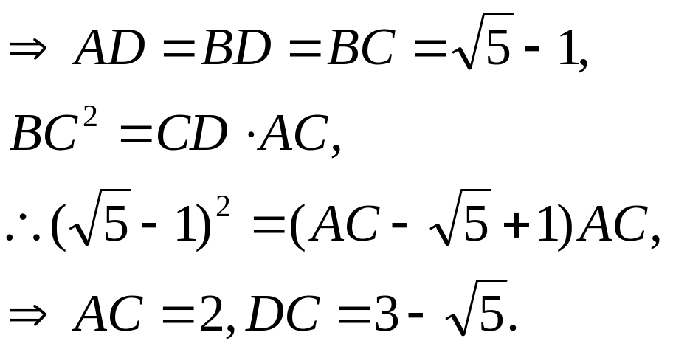
例题选讲
A
O
D
B
C

Slide 11





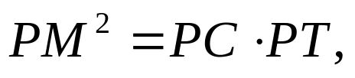


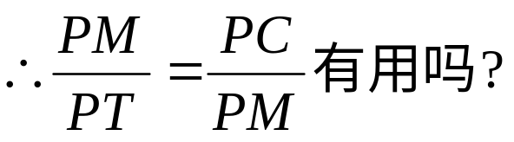
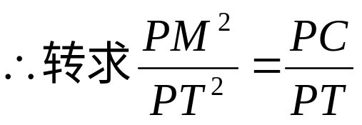
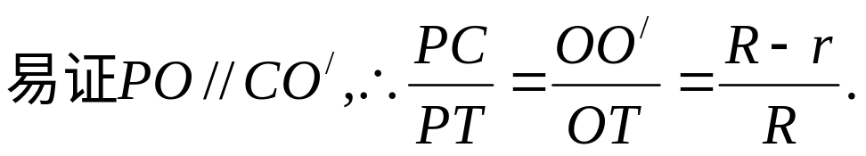
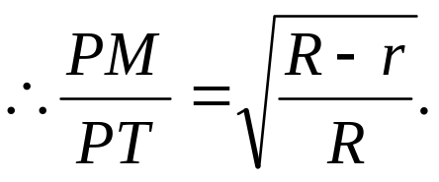
例5.如图,两圆⊙O, ⊙O/ 内切于点T,点P为外圆⊙O上任意一点,PM与内圆⊙O/ 切于点M,
求证:PM:PT为定值.

Slide 12
例6：如图，AB是圆O的直径，过A,B引两条弦AD和BE，相交于点C，
求证：ACAD+BC BE=AB²
D
E
C
A
.O
B
F

Slide 13
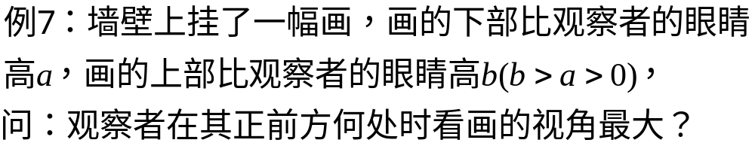

Slide 14









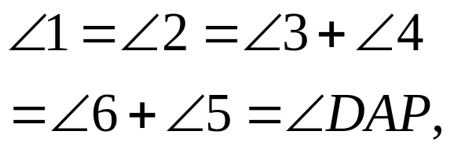



例8.如图,PA切⊙O于A点,M为劣弧BC的中点,割线PBC交AM于D点.求证:PD² =PB·PC.
分析:PA² =PB·PC,所以想办法证明PA=PD.

Slide 15



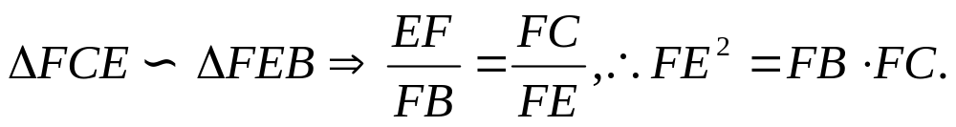
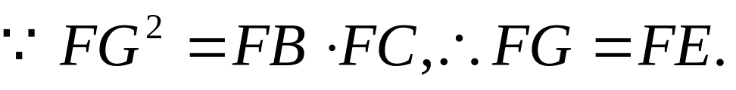
例9.如图,已知延长AB,CD交圆外一点E,过E作AD的平行线交CB的延长线于F,从F作圆的切线FG,G为切点,求证:FG=FE.

Slide 16







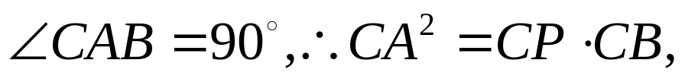

例10.如图, ⊙O与⊙O/ 外切于点P,一条外公切线分别切两圆于点A,B ,AC为⊙O的直径,从C引⊙O/ 的切线CT,切点为T,求证:CT=CA.

Slide 17


例11.如图,AB为⊙O的直径,CD,CB为⊙O的切线,D,B为切点,OC交⊙O于E,AE延长线交BC于点F,连接AD,BD.
求证: (1)E为△DCB的内心;
(2)AD//OC;
(3)CE·FB=AB·CF.
(3)证BF=BG, △CEF∽△BGA也可.

Slide 18
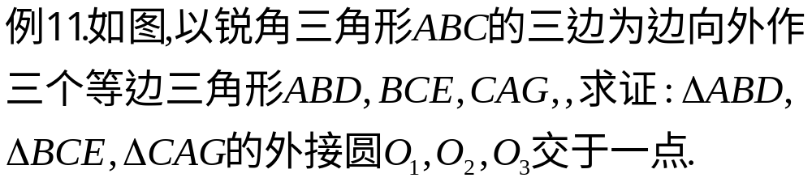












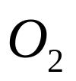


分析:假设⊙O_{1 ,} ⊙O₃ 交于点F,则想办法证明F在⊙O₂ 上.

Slide 19

















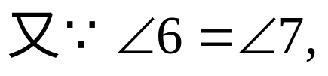

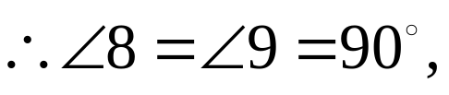





例12.如图,ABCD为圆内接四边形,延长两组对边分别交于点E,F, ∠AED, ∠AFB的角平分线交于M,求证:EM ⊥FM.

Slide 20




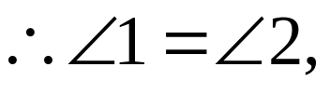

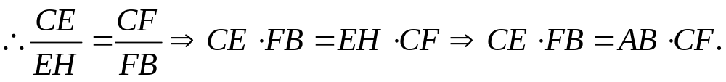
例13.如图,AB为⊙O的直径,CD,CB为⊙O的切线,D,B为切点,OC交⊙O于E,AE延长线交BC于点F,连接AD,BD.
求证: (1)E为△DCB的内心;
(2)AD//OC;
(3)CE·FB=AB·CF.
解:(1)CD=CB,易证CG为∠DCB的角平分线,点E为弧BDE的中点,连BE
所以BE为∠DBC的角平分线,所以E为为△DCB的内心.
(3)延长EO交圆O于H,连接HB
易得HB//AF

